Slide 1
NOVAC
Srednja strukovna škola bana Josipa Jelačića,
Dinka Šimunovića 14, 21230 Sinj
Ime i prezime: Toni Bilokapić
Razred: 1.b
Smjer: Komercijalist
Nastavni predmet: Računvodstvo

Slide 2
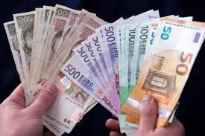
NOVAC

Slide 3
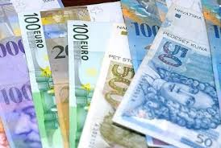
NOVAC - DEFINICIJE
platežno sredstvo za razmjenu dobara
povijesni i gospodarski dokument vremena
zakonsko definitivno sredstvo prometa i plaćanja u nekoj zemlji

Slide 4

FUNKCIJE NOVCA
funkcija prometa i plaćanja
štednje
mjere cijena/vrijednosti
svjetski novac

Slide 5
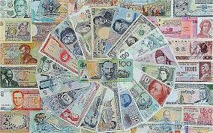
SVJETSKI NOVAC
u različitim zemljama različite su valute plaćanja
formalna vrijednost jedne valute – ona vrijednost koju je utvrdila država i stvarna vrijednost na tržištu mogu se razlikovati

Slide 6
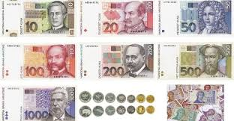
HRVATSKA KUNA
naziv kuna za trajnu hrvatsku valutu odabran je zbog značajne uloge kunina krzna u hrvatskoj monetarnoj i fiskalnoj povijesti.
na Dan državnosti, 30. svibnja 1994. godine, uvedena je kuna kao novčana jedinica Republike Hrvatske

Slide 7
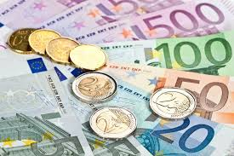
EURO
euro (simbol: €) je ime jedinstvene europske valute koja je u uporabi od 1. siječnja 1999., a od siječnja 2015. njezina uporaba proširena je na 19 država
uvođenje eura kao jedinstvene valute u Europskoj uniji treća je faza stvaranja Ekonomske i monetarne unije.

Slide 8
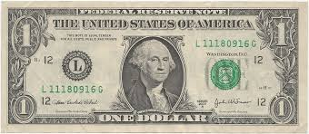
DOLAR
dolar je sredstvo plaćanja, obračuna i razmjene u SAD-u.
odmah poslije rata za nezavisnost 1785. godine, prvi ministar financija nove vlade, Alexander Hamilton, je kao sredstvo plaćanja, obračuna i razmjene predložio dolar.

Slide 9
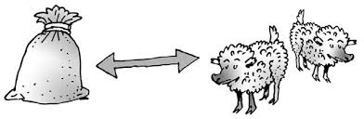
POVIJESNI RAZVOJ NOVCA
Robni novac i simbolični
robni novac – razmjena dobara putem trampe, tj.razmjenom robe za robu
stoka, žito, krzno – imaju funkciju novca
razvojem trgovine javlja se potreba za novčanim oblikom vrijednosti

Slide 10
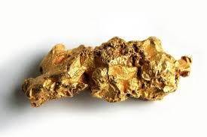
U početku su za novac korišteni razni materijali:
- grumen
- šipka
-predmet od zlata ili srebra

Slide 11


Simbolični novac
krzno
koža i sl.

Slide 12
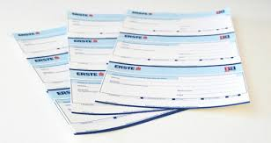
Fakultativni novac:
- vrijednosni papiri
- mjenice
- čekovi

Slide 13
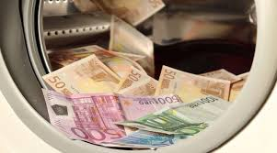
Suvremeni novčani sustav
- razvio se razvojem gospodarstva
- u svijetu je danas sustav papirnate valute
- ključnu važnost u suvremenom novčanom svijetu imaju banke

Slide 14

ZAKLJUČAK
razvitkom trgovine javlja se potreba za novcem
u početku je imao drugačiji oblik, razvitkom gospodarstva dobiva današnji oblik
različite države imaju različite valute
bez novca bi razmjena dobara i usluga danas bila nezamisliva

Slide 15
IZVORI:
https://www.hnb.hr/novac
https://www.enciklopedija.hr/natuknica.aspx?id=44191
https://hr.wikipedia.org/

